Slide 1
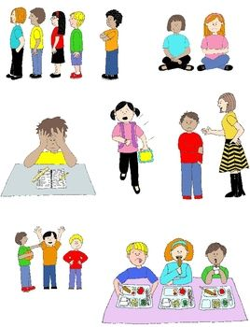
“Focusing on Interpersonal Skills” Fun Activities Weekend School Learners
Samar Dalati Ghannoum

Slide 2
المعايير الوطنية لتعليم اللغة العربية

Slide 3
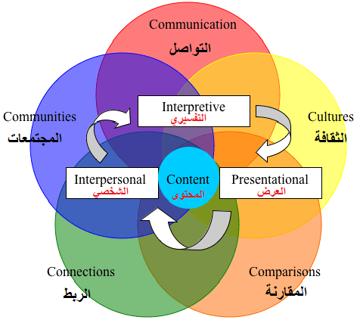
أنماط التواصل

Slide 4
النواة / القاسم المشترك
Common Core
تتضمن النواة أو القاسم المشترك، المهارات الأساسية
واللازمة لتعليم اللغة
Reading قراءة
Writing كتابة
Speaking محادثة
Listening استماع

Slide 5
النواة / القاسم المشترك
Common Core
استماع
محادثة
قراءة
كتابة
محادثة
كتابة
عرض
استماع \ محادثة
قراءة \ كتابة

Slide 6
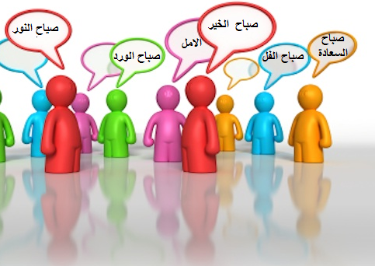
تعليم اللغة تواصلياً ضرورة أم ترف
ضرورة حتمية أن يتم تدريب المتعلم على استخدام الاستجابات اللغوية المتعددة كما ينبغي اختيار المفردات ذات الصلة الوثيقة بمواقف الاتصال، مما يساعد الدارس على
أداء الوظائف اللغوية المطلوبة في الموقف الاتصالي
تعليم اللغة اتصالياَ د.رشدي طعيمة

Slide 7
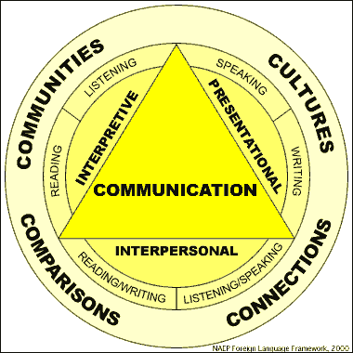
Standards-Based Approach
التواصل هو روح المعايير خاصة معايير القرن الحالي المتعلقة بتعليم اللغة لغير الناطقين بها.
وهو المحرك لكل سيناريوهات التعليم التي تهدف في النهاية إلى الإرتقاء بالمتعلم إلى درجة الإتقان

Slide 8
مناقشة
ما هو التواصل الشخصي؟

Slide 9
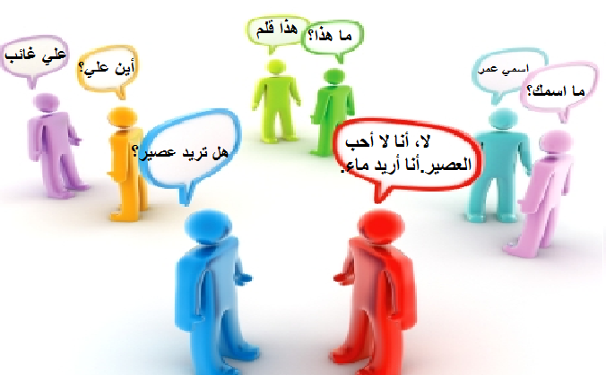
•Interpersonal communication التواصل الشخصي
محادثة
مقابلة
ابداء رأي
تقديم معلومات البحث عن معلومات
تبادل معلومات
الخ

Slide 10
Interpretive التفسيري
فهم المتعلمين للمادة المقدمة و إعادة سردها أو تلخيصها أو وصفها الخ
(المادة قد تكون نص أو فيديو أو مقال أو شعرأو صورة إلخ)

Slide 11
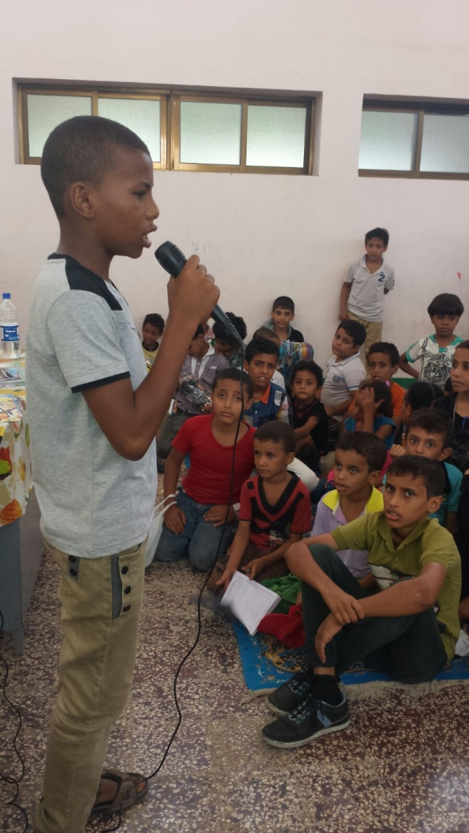
Presentational العرض
الإلقاء
الكتابة
التحدث، التمثيل
الصحيفة الحائطية
المسرح المدرسي
الخ

Slide 12
النشاط التواصلي
هل يتحقق النشاط التواصلي بالتدريبات الآلية أو بالتكرارأو الحفظ؟
يتحقق النشاط التواصلي عن طريق خلق أنشطة إما ثنائية أو جماعية داخل الصّف وخارجه لتعزيز اللغة وتوظيفها

Slide 13
مناقشة
هل يمكن استخدم التواصل الشخصي في مدارس نهاية الاسبوع؟
إلى أي مدى يمكن استخدام استخدم التواصل الشخصي في مدارس نهاية الاسبوع؟
Notes:
Vidio

Slide 14
التواصل الشخصي

Slide 15
مناقشة
ما هي سمات النشاط التواصلي ؟
إعطاء إرشادات واضحة ~
اشتراك كل الأطراف في الحديث ~
استثارة رغبة الطلاب في المشاركة ~
مراعاة مستويات الكفاءة اللغوية المختلفة ~
استغلال المعلومات والخبرات المسبقة لدى المتعلم ~
واضافة معلومات وخبرات جديدة ~

Slide 16
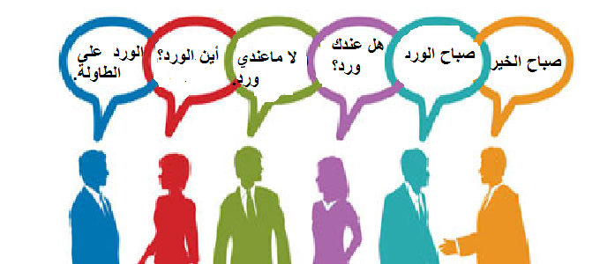
تصور لخطة لتعليم اللغة العربية تواصلياً
وضع خارطة لأسابيع العام الدراسي
وضع التراكيب و الجمل المختارة بعناية وتوزيعها على الخارطة
مسح لمفردات الكتاب
التركيز على المفردات الأكثر شيوعاً
تدوير المفردات والتراكيب بتنوع وابتكار
تصميم نشاطات متنوعة موجهة وغير موجهة

Slide 17
نشاطات تواصلية غير مكلفة

Slide 18
الروافد الداعمة لتعليم اللغة العربية
ابحث عن مصادر ترفد عملية التعلم
مواد أصيلة
القرآن والحديث
الشعر
اربط المعاني بالحفظ
مشاريع ممتعة مرتبطة بالموضوع المطروح
النورانية
الشبكة العنكبوتية
.

Slide 19
الاستجابة الحركية الشاملة
Total Physical Response
المزج بين القراءة وسرد حكاية، لمساعدة المتعلمين على تعلم اللغة داخل جدران الفصل
ويتّبع هذا الاسلوب غالباً الخطوات التالية
تقديم المفردات بطريقة الأسئلة المتسلسلة ( نعم، لا، أم، أو، جواب قصير
ربط هذه المفردات بحركة يمثلها المتعلّم
يحول المتعلم هذه المفردات إلى حكاية من تأليفه
استخدام التراكيب التي استخدمها التلاميذ في نشاطات تواصلية مثل تمثيل حوارات ّ\مسرح الفصل
Notes:
. أما بانسبة لي شخصياَ فإنني أجد هذه الطريقة مجديةً في كثير من األحيان خاصةً عند تقديم نص
أو مفردات جديدة للمبتدئين.
وتحفل ثقافتنا الشعبية بكثير من األهازيج واأللعاب الشعبية التي تعتمد هذه الطريقة وتساهم في إثراء عملية
التعلم مثال ذلك أهزوجة حشيشة قلبي، وألعاب مثل قيام جلوس، شمس قمر، طار الحمام حط الحمام، إفتحي يا
وردة أغلقي يا وردة إلخ

